Slide 1


Predicció de temperatura a curt termini utilitzant machine learning
Pau Rodrigo Parés
Màster Modelització per la Ciència i Enginyeria

Slide 2
Importància i mètode de la predicció horària de la temperatura
Importància en protecció Civil, gestió de risc meteorològic, optimització energètica i logística.
Actualment pronosticada per models numèrics com el WRF.
Bona pronòstic però alt cost computacional

Slide 3
Machine Learning com alternativa més lleugera
Des de la línia de Recerca Aplicada i Modelització (RAM), del Servei Meteorològic de Catalunya (SMC) es planteja buscar maneres alternatives mes eficients per al pronòstic de variables meteorològiques
Models com ARIMA, SARIMA i LSTM són més lleugers.
Capturen patrons complexos amb menys càlcul.
Molt utilitzats recentment en sèries temporals meteorològiques.

Slide 4
Plantejament dels models
Comparació de tres enfocaments sobre les mateixes dades:
Markov (precipitació)
ARIMA/SARIMA (estadístics)
LSTM (deep learning)

Slide 5
Objectius de l’estudi
Establir una línia base sòlida de predicció horària.
Comparar metodologies (Markov, ARIMA, LSTM) en precisió i eficiència.
Analitzar el comportament de LSTM segons paràmetres.
Explorar la seva integració dins del SMC.

Slide 6
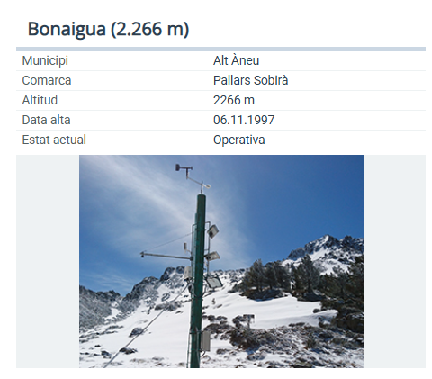
Dades meteorològiques reals de la Bonaigua (1998–2024)
Dades provinents de la xarxa XEMA del Servei Meteorològic de Catalunya.
Estació de la Bonaigua (2266 m) escollida per:
Presència clara de cicles diürns i estacionals.
Rangs de temperatura útils per a classificació de precipitació (neu, pluja i Aiguaneu).
Període de dades: 1998–2024 → resolució horària.

Slide 7
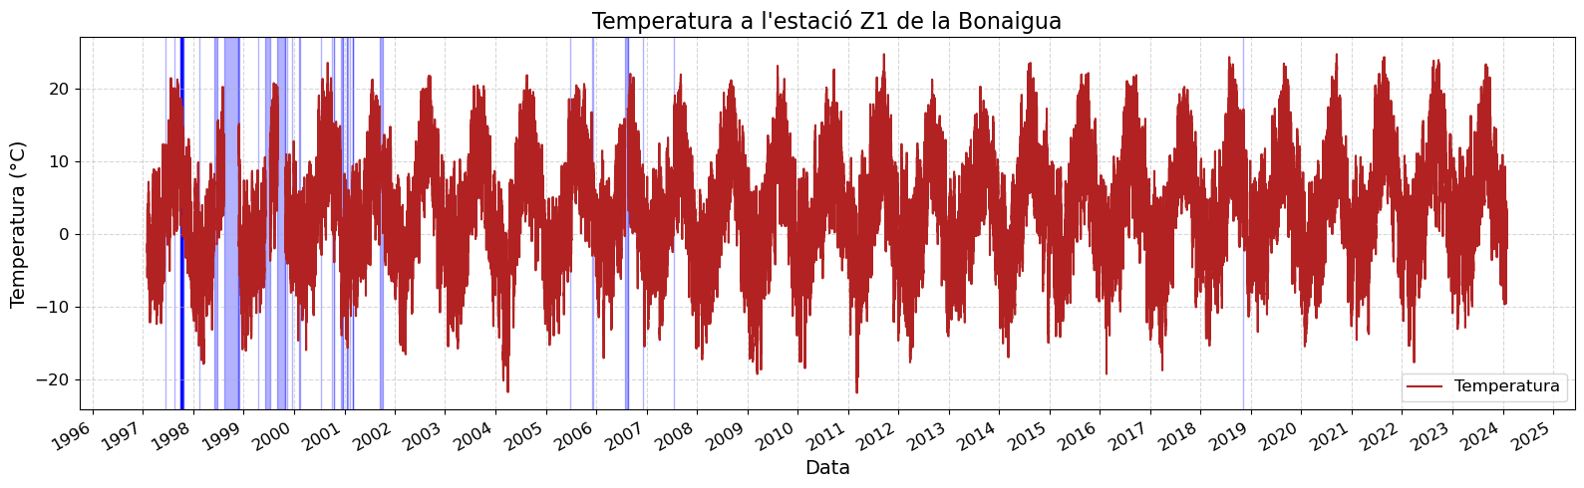
Pretractament i visualització de Dades
Eliminació de valors nuls o inconsistents i filtrat només de hores completes.
Detecció de buits → identificació de trams fiables:
2009–2018 i 2020–2024 aptes per entrenar models

Slide 8
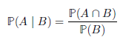
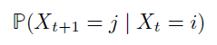
Modelització amb Cadenes de Markov
Model probabilístic per seqüències d’estats discrets.
La predicció de l’estat següent depèn només de l’estat actual → Probabilitat Condicionada
Útils per predir fenòmens categòrics (plou / no plou, tipus de precipitació...).

Slide 9
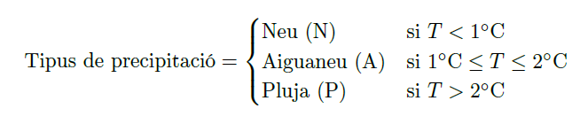
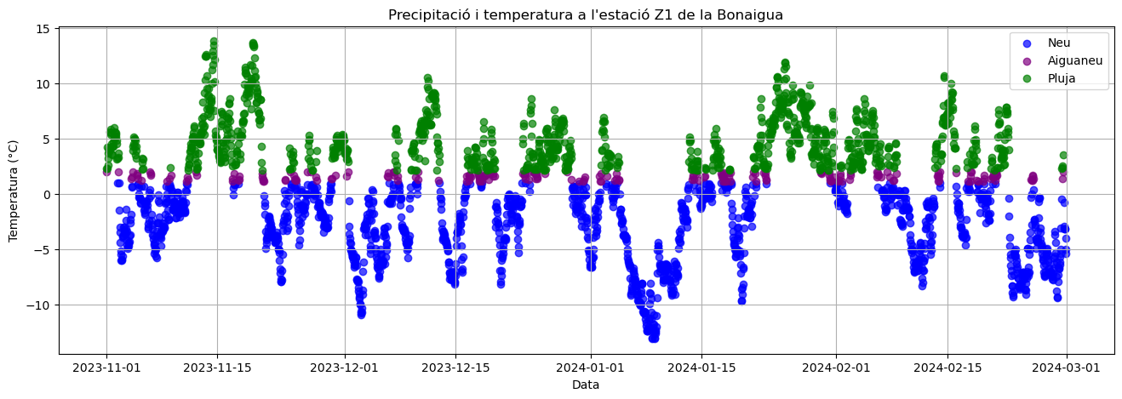
Plantejament de model de Markov
Variables categòriques: tipus de precipitació segons temperatura:
Només hiverns (Nov–Des–Gen–Feb), per assegurar presència de neu i aiguaneu.
Dades Entrenament: 2000–2023 | Test: hivern 2023–2024.

Slide 10
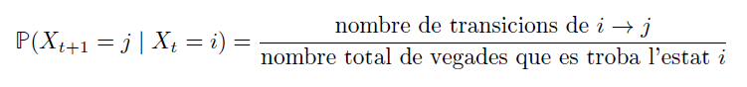
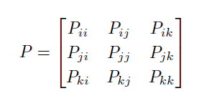
Probabilitats de Transició
Les cadenes de Markov es basen en el càlcul de la probabilitat de transició entre estats (probabilitat condicionada)
Construint-se així una matriu de transició que engloba totes les probabilitats i permet fer simulacions estocàstiques.
Es poden calcular probabilitats de ordre superior (tenint en compte més estats anteriors) → Augmenta la complexitat i cost computacional

Slide 11
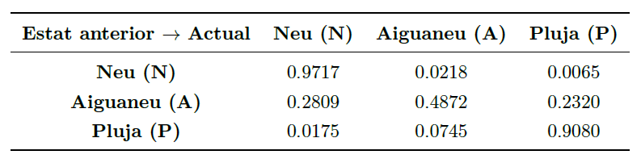
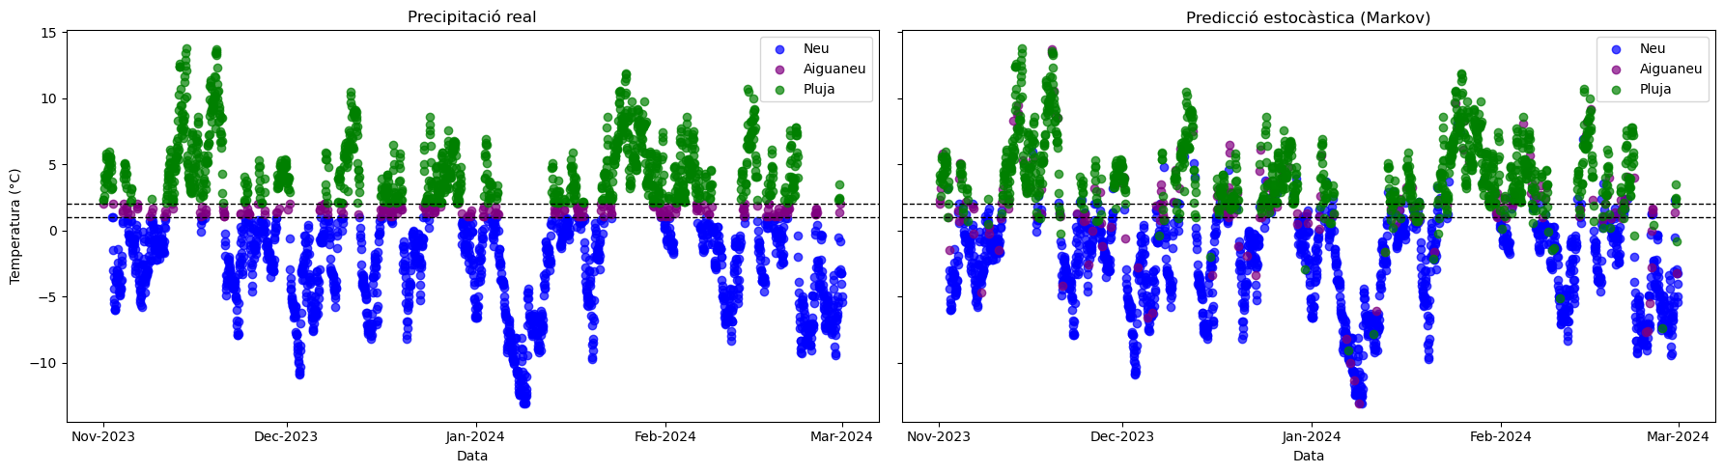
Matriu de transició i simulació
Aiguaneu: menys estable, estat de transició.
Simulació seqüencial amb valors reals com a base.
Matriu de transició: pluja i neu tenen alta persistència (>90%).

Slide 12
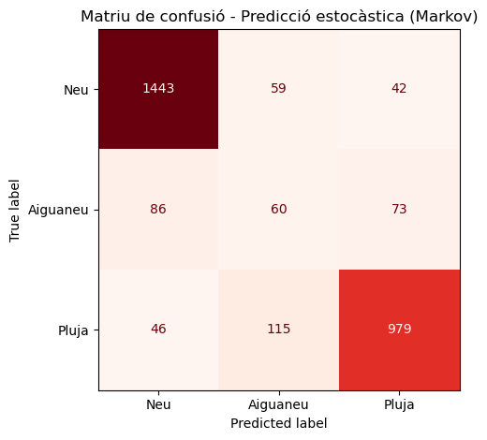
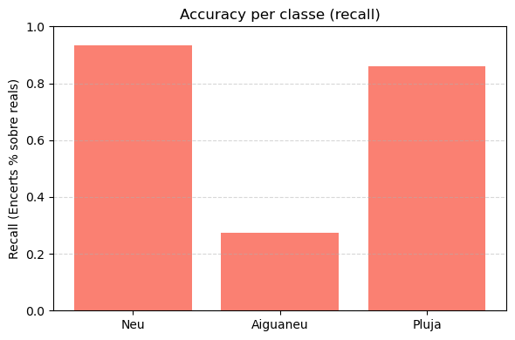
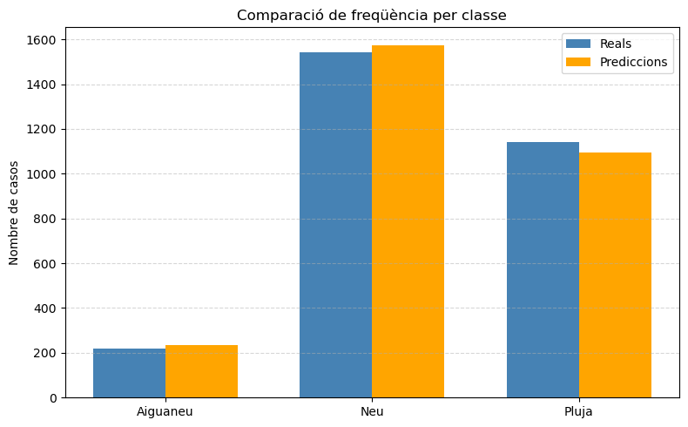
Resultats Avaluació del model de Markov
Matriu de confusió i recall: encerts alts per neu i pluja, baix per aiguaneu.
Freqüències real vs. Predites similars
Limitacions: sensibilitat a petits canvis, no contextualitza altres variables ni te memòria.
Model simple però útil quan no cal molta precisió

Slide 13
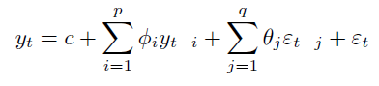
Models ARIMA i SARIMA
Model estadístic clàssic per a sèries temporals estacionàries.
Captura dependència temporal i tendències mitjançant diferències.
Incorpora l’impacte d’errors previs.
Autoregressive (AR) Integrated (I) Moving average (MA)
ARIMA(p,d,q)
p → Ordre component autoregressiu (AR)
d → Ordre de diferenciació-Integració (I)
q → Ordre de Mitjana mòbil (MA)

Slide 14
Paràmetres del model
L’ordre de autoregressió (p) i de mitjana mòbil (q) indiquen la relació amb els valors passats i els errors passats respectivament.
L’ordre de diferenciació (d) permet fer la sèrie estacionària.
Els gràfics ACF i PACF poden orientar sobre els valors de p i q.
També s’utilitzen criteris com AIC/BIC per comparar models.
S’han fixat valors raonables basats en la literatura i proves prèvies.
S’ha explorat amb prova-error i intuïció empírica, ja que sovint funciona millor que seguir criteris formals de manera rígida.
Exemple: d=1 fix per estabilitzar la tendència suau de la temperatura.

Slide 15
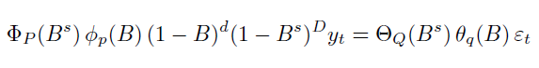
Variant SARIMA
Limitació d’ARIMA: no pot captar bé patrons cíclics, com la variació diürna (dia/nit) o anual (estiu/hivern).
Solució: SARIMA (Seasonal ARIMA) → Afegeix components estacionals: SARIMA(p,d,q)(P,D,Q)
Significat dels nous paràmetres:
P,D,Q: components estacionals AR, I i MA
s: període de repetició → 24 per capturar cicle diari en dades horàries
En aquest projecte, s’ha fixat s=24 per capturar la estacionalitat diària de la temperatura

Slide 16
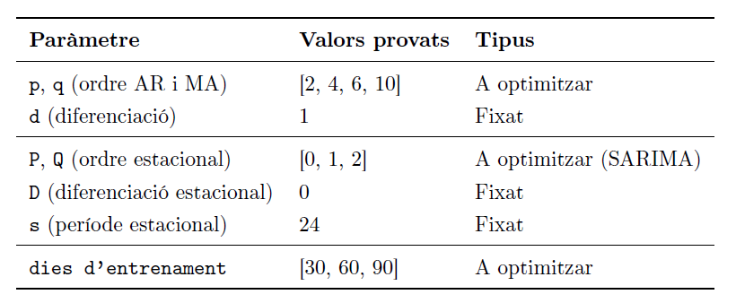
Disseny d’experiments ARIMA-SARIMA
Rolling forecast: reentrenament cada 5 hores amb finestres de 30, 60 o 90 dies.

Slide 17
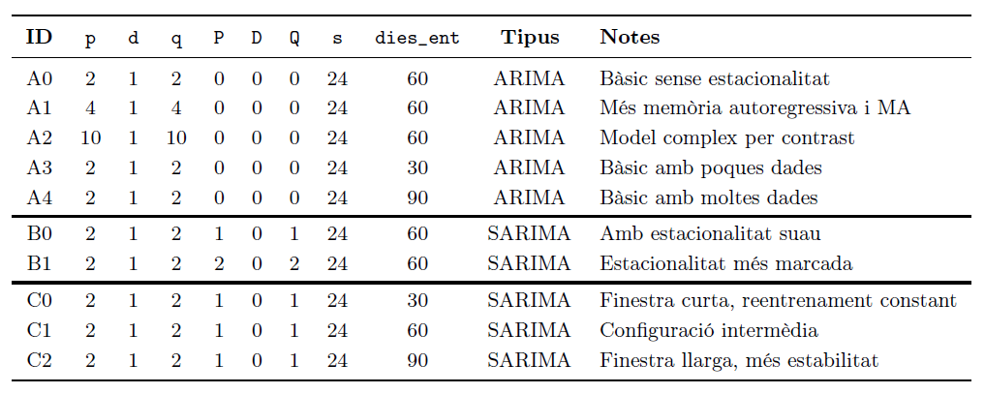
Disseny d’experiments ARIMA-SARIMA

Slide 18
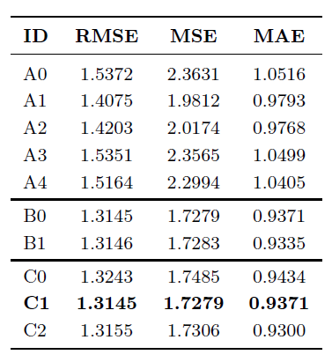
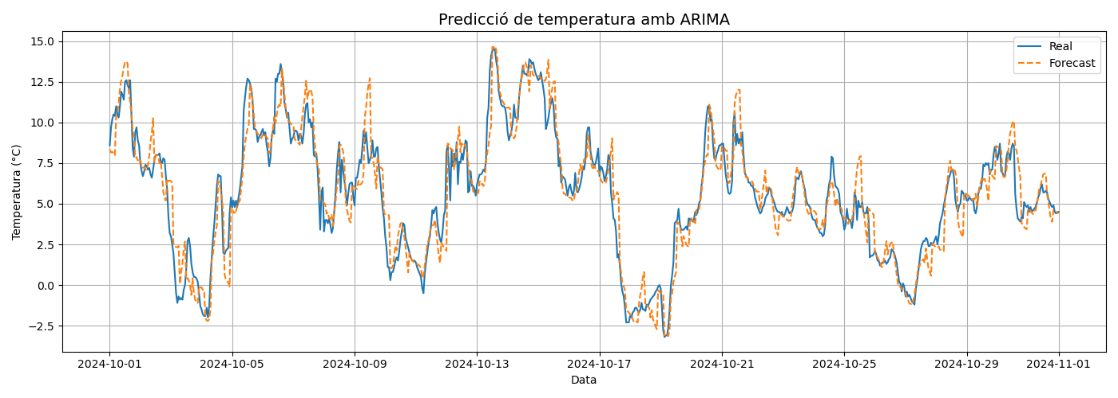
Resultats dels models ARIMA
Els models SARIMA superen els ARIMA en tots els escenaris provats.
Capturar l’estacionalitat diària millora la predicció horària de temperatura.
Configuracions senzilles poden ser molt eficients i flexibles.
L’impacte de la mida de la finestra d’entrenament és limitat en SARIMA → més flexibilitat i robustesa.

Slide 19
Models LSTM
Long Short-Term Memory és un model (LSTM) de Xarxa Neuronal basat en les Recurrent Neural Networks (RNN)
Les LSTM milloren les RNN clàssiques evitant les seves limitacions en seqüències llargues.
Són especialment útils per a dades amb dinàmiques complexes i no lineals, com la temperatura.
Permeten fer predicció seqüencial o multi-output segons l’estratègia.

Slide 20
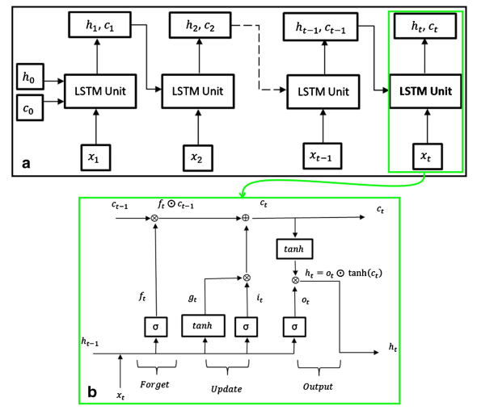
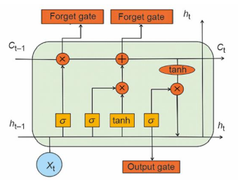
Fonament i estructura LSTM

Slide 21
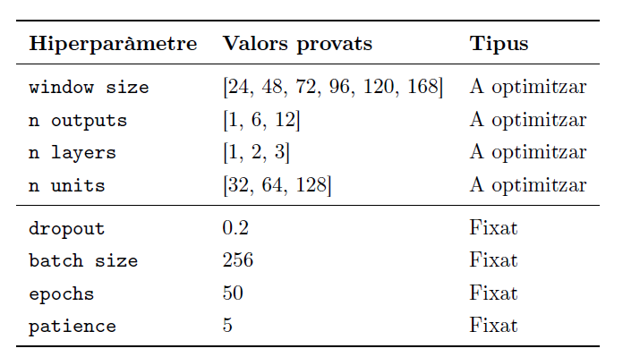
Arquitectura i hiperparàmetres LSTM

Slide 22
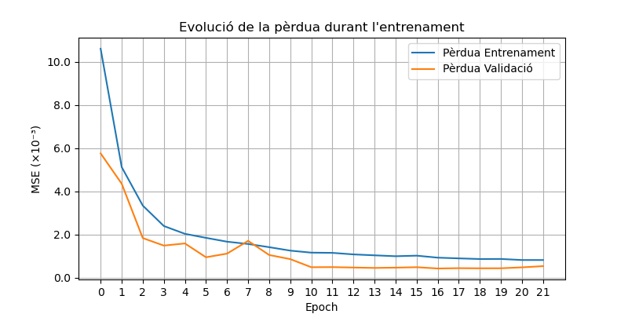
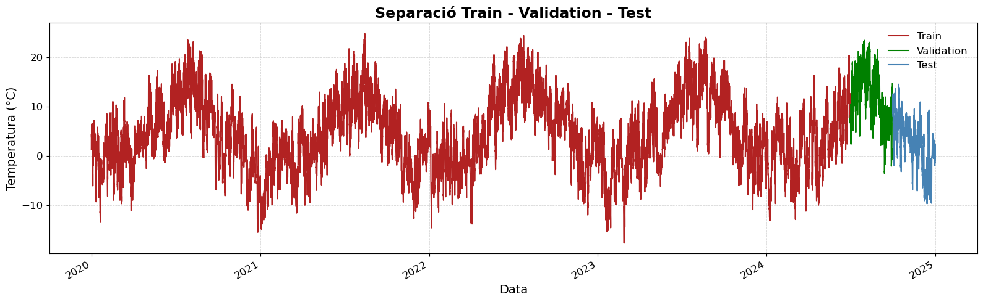
Entrenament de la Xarxa LSTM
Es fa servir una funció de pèrdua (com MSE) per quantificar l’error.
El mètode per optimitzar (com Adam) ajusta els pesos minimitzant aquesta funció.
El procés es fa en múltiples èpoques, amb tècniques com EarlyStopping o Dropout per evitar el sobre ajustament.

Slide 23
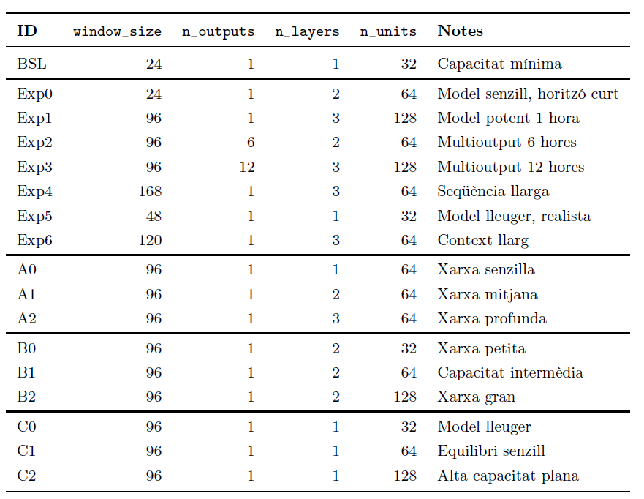
Disseny experiments LSTM
BSL → Model més senzill
Exp → Observar Efecte de Window Size
A → Observar Efecte de profunditat, nombre de capes
B i C → Observar efecte de complexitat , nombre de neurones

Slide 24
Estratègies de predicció LSTM
Predicció batch (directa)
El model genera totes les prediccions d’una sola passada.
Apte per models de sortida única o múltiple.
No es sol fer servir per que no s’ajusta a la realitat del problema
Predicció iterativa
Fa prediccions pas a pas, i reutilitza les prediccions anteriors com a nova entrada.
Pot acumular errors amb el temps.
Iterativa amb reinjecció
Igual que l’anterior, però cada certs passos (5 en aquest cas) substitueix les prediccions de la seqüencia per valors reals observat.
Corregeix la deriva del model en horitzons llargs.
Simula escenaris amb retroalimentació externa (com passaria en operatiu).

Slide 25
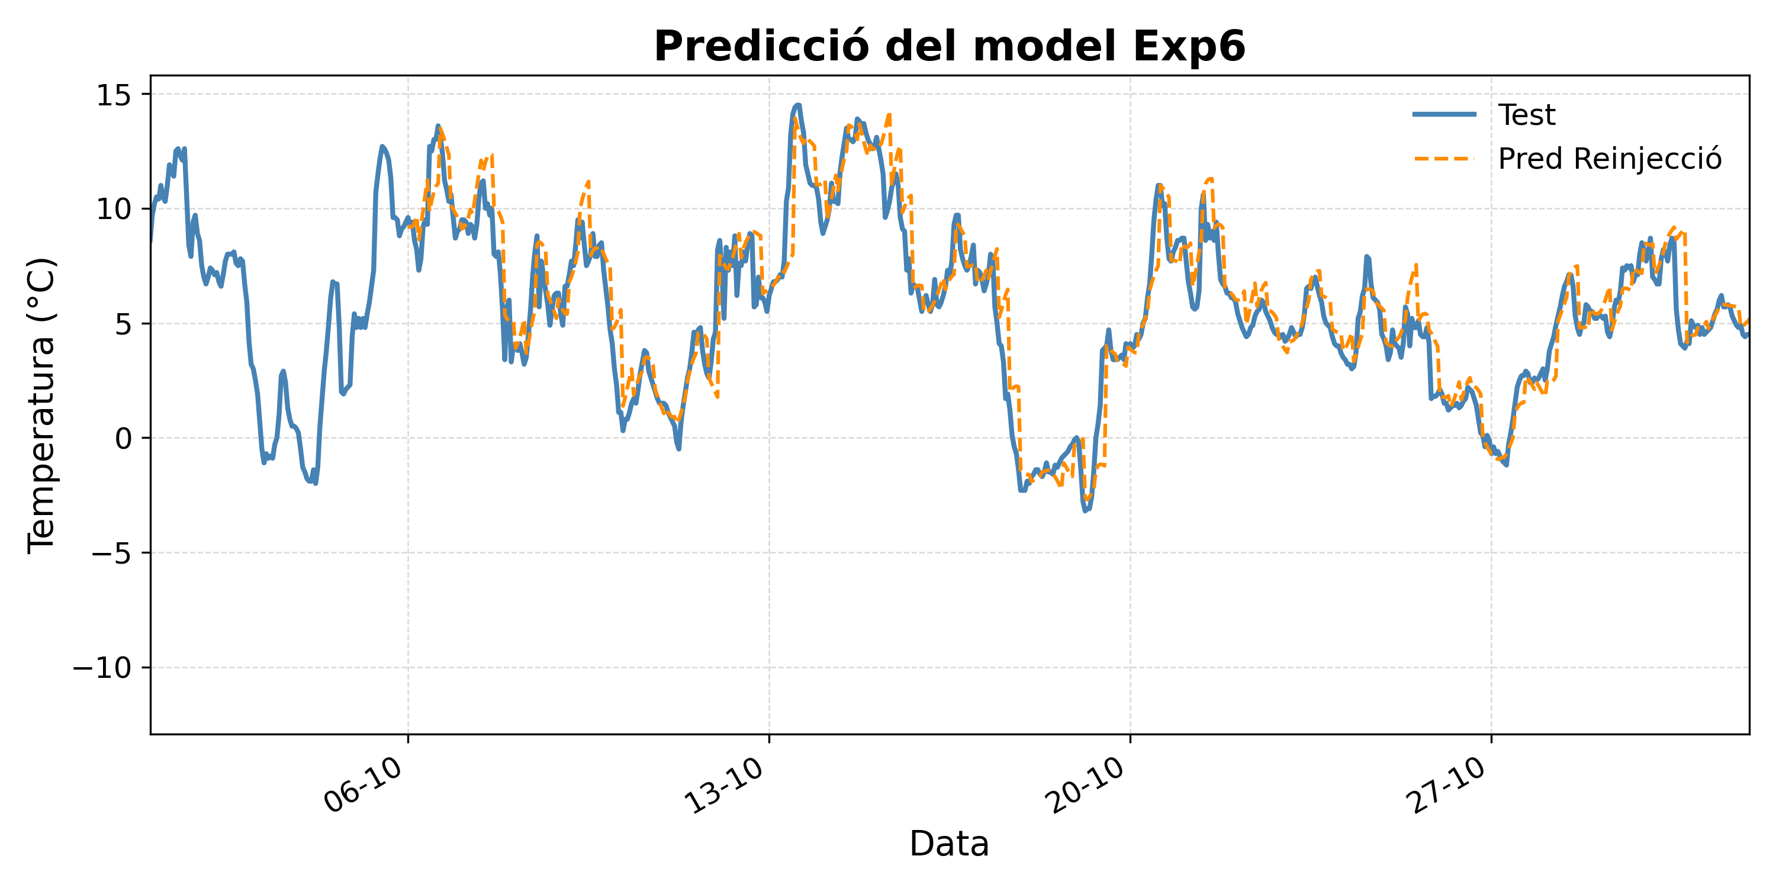
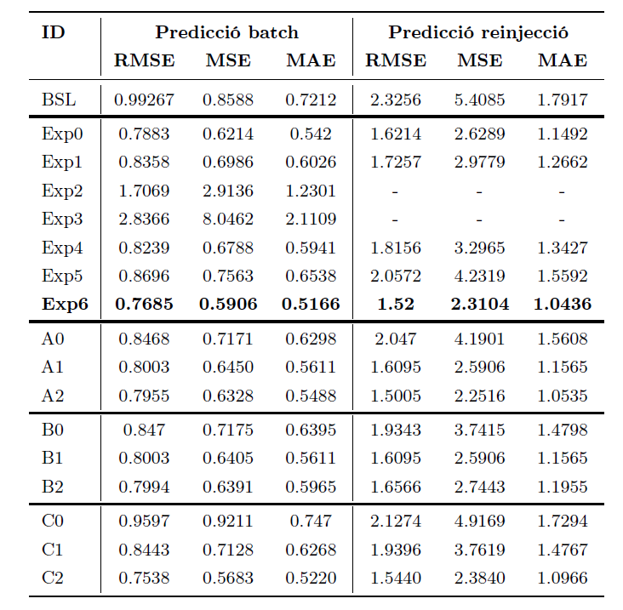
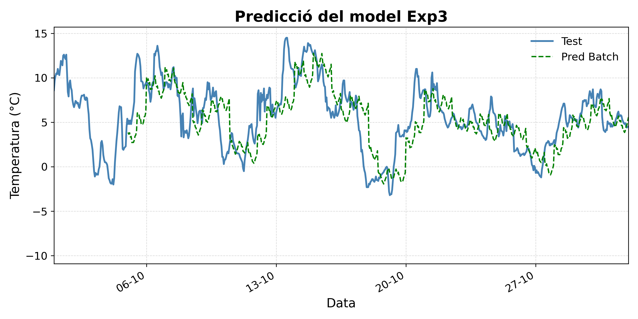
Resultats dels models LSTM

Slide 26
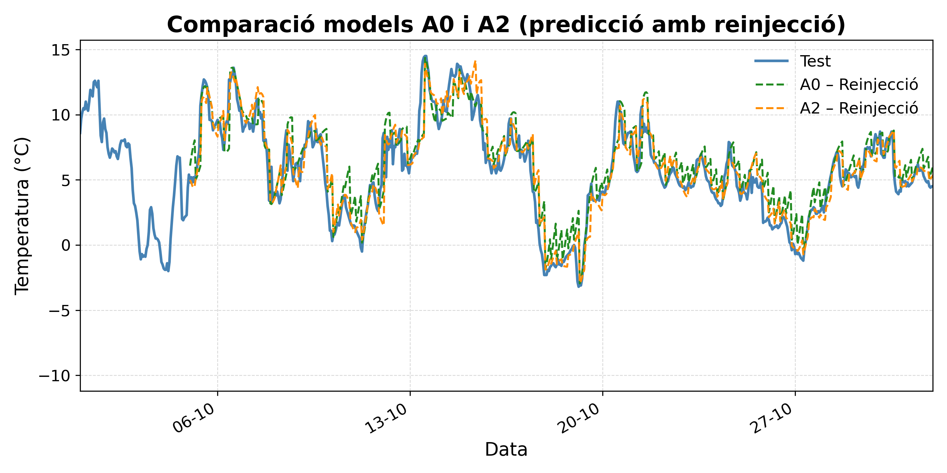
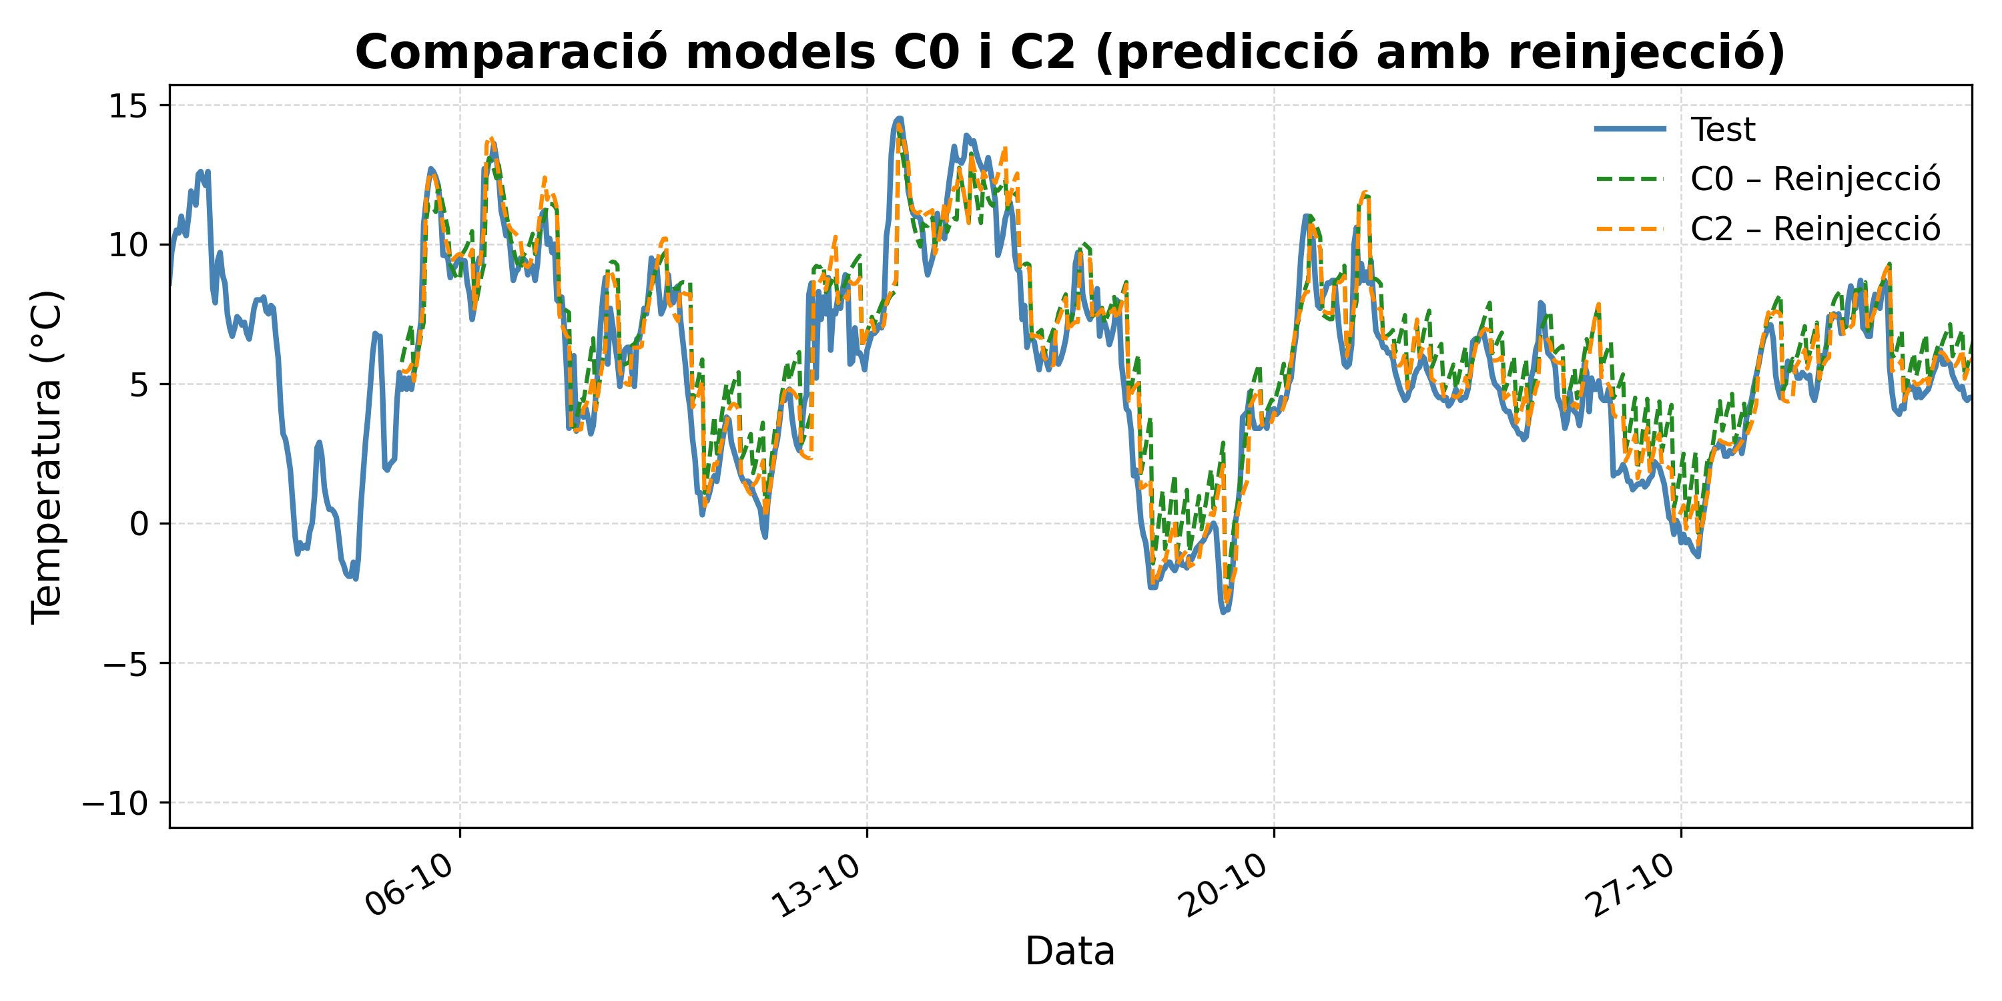
Resultats dels Models LSTM
En la sèrie A, s’observa que, més profunditat (3 capes), millor capacitat per captar patrons complexos.
En la sèrie C s’observa que, amb una sola capa, augmentar les neurones pot millorar molt el rendiment. C2 aconsegueix resultats similars a arquitectures més complexes.

Slide 27
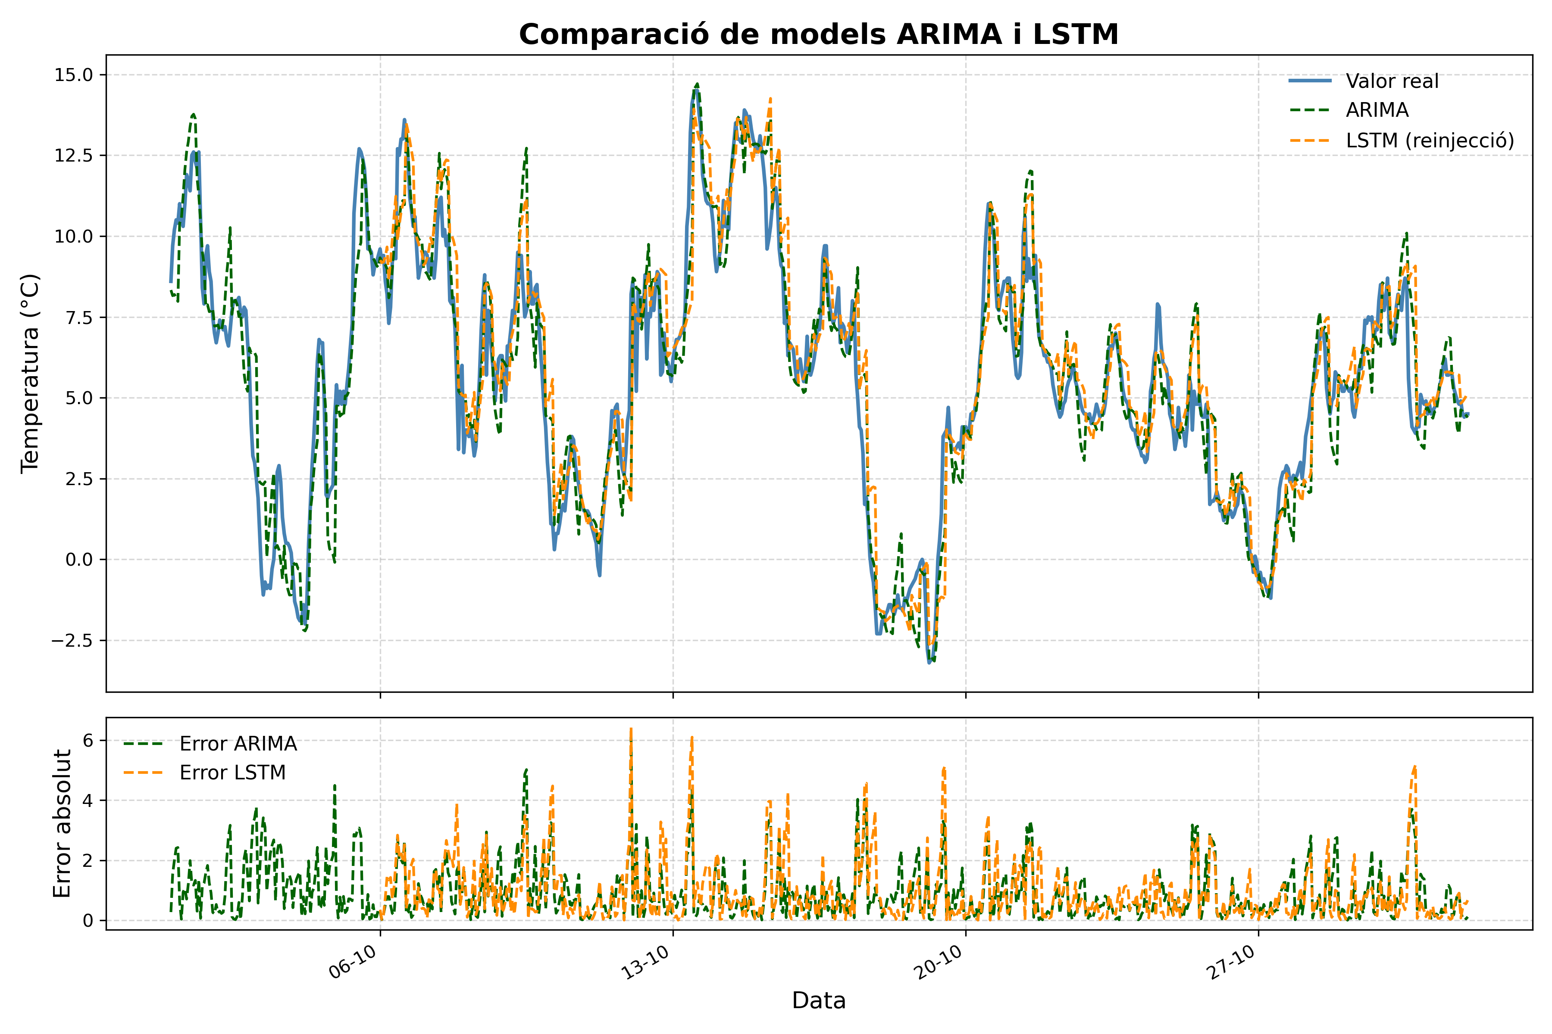
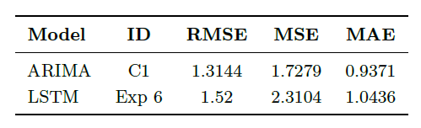
Avaluació i comparació ARIMA - LSTM
SARIMA ofereix millors mètriques globals, i és capaç de captar millor les oscil·lacions diürnes-nocturnes de la temperatura.
LSTM tendeix a desviar-se lleugerament per acumulació d’error. Tot i així, en escenaris més complexos i amb canvis abruptes segurament si que presenten un avantatge.

Slide 28
Conclusions
Markov ha capturat bé els patrons dominants de precipitació, tot i les seves limitacions per predir transicions més fines o treballar amb variables contínues.
ARIMA/SARIMA ha ofert una base sòlida i competitiva per a la predicció horària, amb models simples però efectius, especialment en contextos estacionals com el de l’estudi.
LSTM, malgrat no superar SARIMA, ha mostrat potencial, sobretot en escenaris més complexos, i ha permès entendre els límits de generalització i acumulació d’error en predicció recursiva.
Els resultats mostren que, per sèries molt suaus i amb marcada estacionalitat, els models estadístics poden ser més eficients i robustos que els de deep learning.

Slide 29
Treball Futur
Afegir noves variables: hora del dia, dia de l’any, altres variables meteorològiques per enriquir l’entrada del model.
Explorar nous models: com Prophet, models híbrids o variants especialitzades de LSTM.
Automatització/optimització d’hiperparàmetres: amb cerca bayesiana o validació creuada per millorar el rendiment.
Neural ODEs: modelització contínua de la dinàmica temporal per enllaçar machine learning i física de l’atmosfera.

Slide 30
Especial agraïment a
Josep Ramón Miró Cubells

Slide 31
Moltes gràcies per l’atenció
Estaré encantat de respondre dubtes i qüestions

